Slide 1
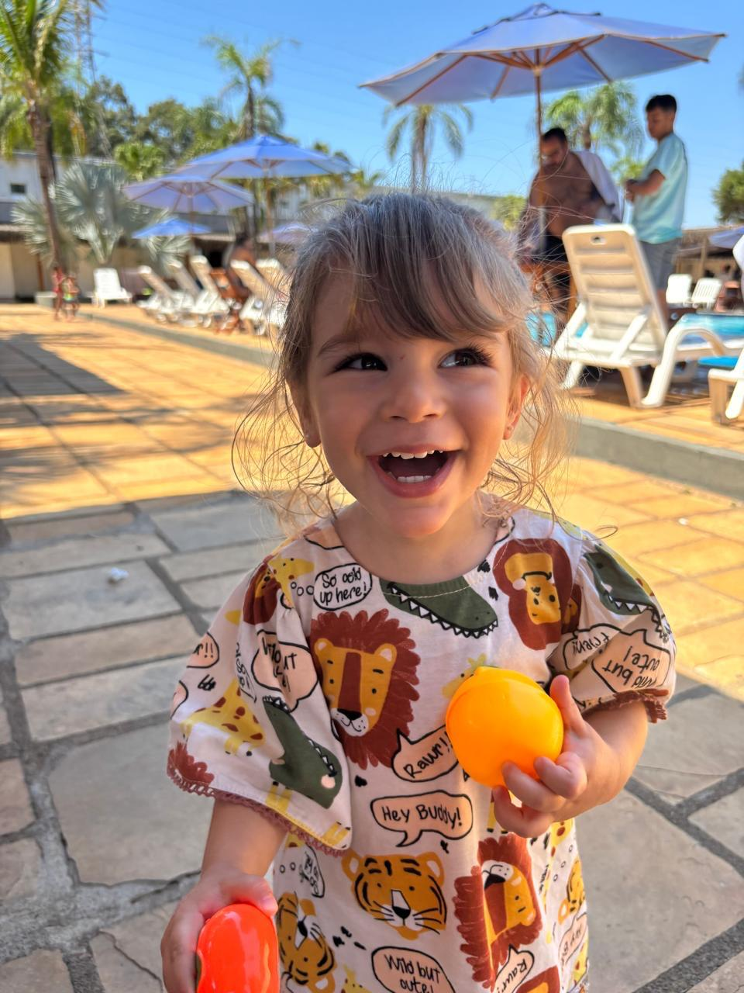
Correção de provas
4º período – 1ª etapa – 2025
1º ano

Slide 2
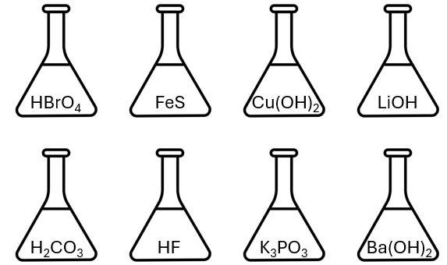
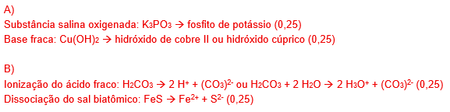
1º ANO – Q2

Slide 3
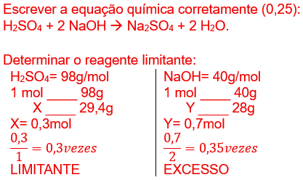
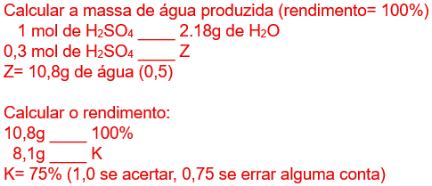
1º ANO – Q3
Obs.: é necessário acertar a equação para validar o exercício.

